Slide 1
Здоровый Образ Жизни
ЗОЖ - образ жизни человека, направленный на сохранение здоровья, профилактику болезней и укрепление человеческого организма в целом.

Slide 2
Подготовили: Петров В.В. Карагаев С.Ю. Демакова А.А. Подбуцкий Д.Р. Свита А.Н. Невьянцев А.М.
Проект на тему ЗОЖ: “Здоровые люди – в здоровом городе”

Slide 3
Проблема:
Здоровый образ жизни во все времена был общечеловеческой материальной и духовной ценностью общества. В последние годы о здоровом образе жизни говорится не только как о социальном феномене, но и как об определенном качестве личности. Не смотря на это, в настоящее время проблема здорового образа жизни личности изучена не полностью, хотя проблемы здоровья тела и духа изучаются человечеством с древности

Slide 4
Цель в формате SMART:
Провести мероприятие по пропаганде ЗОЖ на центральной площади города Ханты-Мансийск 05.02.20 г. С инициативной группой размером в 200 человек.

Slide 5
Задачи:
1) Воспитание чувства ответственности за свое здоровье. 2) Формирование мотивации к здоровому образу жизни и сознательному отказу от вредных привычек. 3) Формирование активной жизненной позиции (коммуникабельность, высокая социальность и т.д.) 4) Закрепление знаний о полезных и вредных продуктах питания. 5) Соблюдение режима дня и питания.

Slide 6
Описание содержания проекта:
Описание продукта проекта:
Продуктом проекта является оздоровительное мероприятие на центральной площади
Критерии приемки проекта:
Выполнение в срок (или раньше) всех мероприятий.
Не выйти за рамки бюджета.
Набрать инициативную группу.
Оздоровить население города.
Привлечь к Здоровому Образу Жизни население города Ханты-Мансийска.
Ограничения проекта:
Бюджет проекта – 50 тыс. руб.
Инициативная группа - максимум 200 человек.
Проведение мероприятий на Центральной площади исключительно в теплый период.

Slide 7
Критерии успешности проекта:
Критерии | Описание | Лица
По содержанию | Проделать всю работу и привлечь людей к ЗОЖ | Петров В.В.
По срокам | 15.01.2020 — 26.01.2020 (проведение лекции в ЮГУ) 27.01.2020 — 31.01.2020 (проведение пропаганды ЗОЖ в МБОУ) 02.02.2020 — 08.02.2020 (Проведение мероприятия по пропаганде ЗОЖ на центральной площади) | Карагаев С.Ю.
По бюджету | Уложиться в 50 т.ыс. руб., приобретя при этом всё необходимое для проведения мероприятия | Подбуцкий Д.Р.
По качеству | Провести мероприятие на высочайшем уровне, чтобы привлечь наибольшее число людей к ЗОЖу | Свита А.Н.

Slide 8
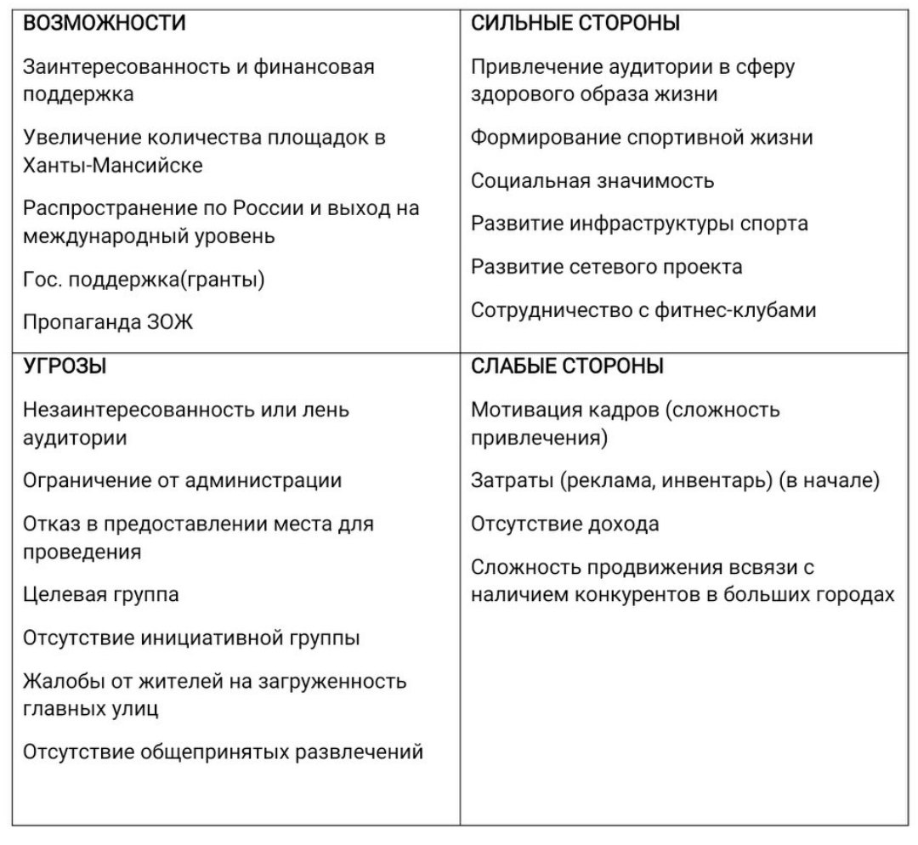
SWOT-Анализ:
 | Возможности | Угрозы
Сильные стороны | Привлечь людей к ЗОЖ путем пропаганды | Лень и незаинтересованность можно искоренить путем развития спорта в городе
Слабые стороны | С помощью финансовой поддержки можно избежать сложности с кадрами | Нужно что-то дать инициативной группе в виде дохода, что бы она набралась

Slide 9
Иерархическая структура работ:
Здоровый образ жизни
Лекция в университете | Пропаганда в МБОУ | Пропаганда на центральной площади города Ханты-Мансийска
Подготовка сценария | Подготовка сценария и физ. Минутки | Проведение связи с главой города и губернатором
Договор с директором | Договор с директором и педагогами-организаторами МБОУ | Аренда ростовых кукол, инвентаря для привлечения внимания детей и их родителей
Создание анкет для набора в Инициативную группу | Выбор классов, участвующих в жизни школы или города | Подготовка сценария
Подготовка помещения | Проведение мероприятия и физ. минутки, выдача анкет и отбор в Инициативную группу | Подготовка площади и сцены
Проведение лекции и набор в Инициативную группу |  | Проведение мероприятия по пропаганде, и конкурсы совместно с Инициативной группой МБОУ и Университета

Slide 10
Календарный план проекта:
Мероприятие | Этапы проведения | Дата и время проведения | Ответственный (Организатор)
Лекция в университете | Подготовка сценария | 15.01.20 г. – 23.01.20 г. | Подбуцкий Д.
 | 2. Договор с директором | 16.01.20 г.-23.01.20 г. | Невьянцев А.
 | 3. Создание анкет для набора в И/Г | 17.01.20 г.-23.01.20 г. | Карагаев С.
 | 4. Подготовка помещения | 24.01.20 г. – 25.01.20 г. | Подбуцкий Д.
 | 5. Проведение лекции и набор в И/Г | 26.01.20 г. | Подбуцкий Д., Карагаев С.
Пропаганда в МБОУ | Подготовка сценария и физ. минутки | 27.01.20 г. – 29.01.20 г. | Демакова А.
 | 2. Договор с директором и педагогами-организаторами МБОУ | 28.01.20 г.-29.01.20 г. | Петров В.
 | 3. Выбор классов, участвующих в жизни школы или города | 30.01.20 г. | Петров В.
 | 4. Проведение мероприятия и физ. минутки, выдача анкет и отбор в И/Г | 31.01.20 г. | Карагаев С., Демакова А.
Пропаганда на центральной площади города Ханты-Мансийска | 1. Проведение связи с главой города и губернатором | 02.02.20 г. – 06.02.20 г. | Подбуцкий Д., Петров В.
 | 2. Аренда ростовых кукол, инвентаря для привлечения внимания детей и их родителей | 06.02.20 г. | Невьянцев А.
 | 3. Подготовка сценария | 04.02.20 г. – 06.02.20 г. | Карагаев С.
 | 4. Подготовка площади и сцены | 07.02.20 г. | Петров В., Демакова А.
 | 5. Проведение мероприятия по пропаганде, и конкурсы совместно с И/Г МБОУ и Университета | 08.02.20 г. | Карагаев С., Свита А.,

Slide 11
Диаграмма Ганта:
Мероприятие | № | Предшественник | 15.01.20 | 16.01.20 | 17.01.20 | 18.01.20 | 19.01.20 | 20.01.20 | 21.01.20 | 22.01.20 | 23.01.20 | 24.01.20 | 25.01.20 | 26.01.20 | 27.01.20 | 28.01.20 | 29.01.20 | 30.01.20 | 31.01.20 | 01.02.20 | 02.02.20 | 03.02.20 | 04.02.20 | 05.02.20 | 06.02.20 | 07.02.20 | 08.02.20
Подготовка сценария | 1 | -
Договор с директором университета | 2 | -
Создание анкет для набора в И/Г | 3 | -
Подготовка помещения | 4 | 1, 2, 3
Проведение лекции и набор в И/Г | 5 | 1, 2, 3, 4
Подготовка сценария и физ. минутки | 6 | -
Договор с директором и педагогами-организаторами МБОУ | 7 | -
Выбор классов, участвующих в жизни школы или города | 8 | 6, 7
Проведение мероприятия и физ. минутки, выдача анкет и отбор в И/Г | 9 | 6, 7, 8
Проведение связи с главой города и губернатором | 10 | -
Аренда ростовых кукол, инвентаря для привлечения внимания детей и их родителей | 11 | -
Подготовка сценария | 12 | -
Подготовка площади и сцены | 13 | 10, 11, 12
Проведение мероприятия по пропаганде, и конкурсы совместно с И/Г МБОУ и Университета | 14 | 10, 11, 12

